Slide 1
ندوة علمية تلقيها
م. سجى جواد شنيشل بعنوان البيئة النباتية النظيفة وانعكاسها على تحضر المجتمع

Slide 2
الهدف :
تنمية الشعور بالمسؤولية تجاه نظافة البيئة في المجتمع الذي نعيش فيه ومحاولة النهضة بالمجتمع من خلال توعية الطلبة بضرورة الحفاظ على نظافة الأماكن التي يتواجدون فيها سواء كان داخل الحرم الجامعي أم خارجه .

Slide 3
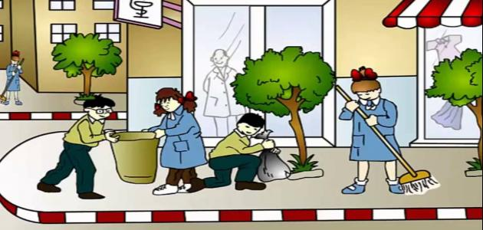
نظافة البيئة :
تعتبر نظافة البيئة من أهم الأشياء التي يجب الاهتمام بها ،لأن البيئة تؤثر تأثيراً مباشراً في الإنسان وصحته وحياته بكافة جوانبها ،لأنه جزء منها ولكي يعيش الكون بسلام، يجب المحافظة عليه من التلوث بأشكاله وأنواعه، وتعد نظافة البيئة من أهم الأشياء في حياتنا.

Slide 4
آثار نظافة البيئة:
ينتج عن نظافة البيئة، الكثير من الآثار، وهي:
رقي المجتمع وتحضره بين الأمم الأخرى.
يصبح مجتمعاً خالياً من الأمراض.
تعطي الأرض ما لديها من خيرات ونعم كثيرة.
خلو الجو من الشوائب والضباب الدخاني.
الراحة والطمأنينة.

Slide 5
أهمية النظافة في تطور وتقدم الشعوب:
إن أول ما يلاحظه أي زائر لمدينة ما هو نظافة هذه المدينة ونستطيع القول أن مستوى نظافة أي مدينة يعكس حقيقة مستوى تطور البلد ومستوى وعي سكانها، فالنظافة لا تتحقق فقط بتوفير الموارد البشرية والآلية ولكنها بحاجة إلى تعاون وثيق بين المواطن والجهة المختصة بأمور النظافة.

Slide 7
وللنظافة أثر كبير على البيئة فالنفايات تلوث الأرض والمياه وتخربها وتجعلها غير صالحة للاستعمال، كما أن لانعدام النظافة تأثيرا سلبيا على المناخ من خلال إطلاق غاز الميثان الذي له تأثير يعادل 24 مرة من تأثير غاز ثاني أوكسيد الكربون في مجال الاحتباس الحراري.
وللنفايات أثر ضار على المياه السطحية من خلال تلويث هذه المياه بالملوثات والمواد الصلبة التي قد تطوف أو تغرق في قاع المياه السطحية. ولا نبالغ إن قلنا ان هناك علاقة وثيقة بين الأخلاق والنظافة، فالنظافة مثلها مثل قيادة السيارات هي ذوق وأخلاق فكم هو قبيح منظر مواطن يرمي نفاياته من شباك السيارة أو يقوم أحد المواطنين برمي نفاياته من شباك أو شرفة منزله أو يترك نفاياته في المنتزهات والحدائق بعد أن يغادرها.

Slide 8
أسباب انتشار النفايات في البيئة :
كثيرة هي الأسباب التي تؤدي إلى انتشار النفايات ، وعلى العموم يمكن أن نذكر من هذه المسببات ما يلي :
سرعة التقدم الصناعي وارتفاع كمية المخلفات الصناعية، وعدم التمكن من التخلص منها بنفس السرعة.
اعتماد طرق غير سليمة في التخلص من النفايات مثل: الحرق، رمي النفايات في المجاري ، ورمي النفايات في المصبات، وغياب الشعور بالمسؤولية عند المسؤولين ، فهم لا يقومون في الغالب بإيجاد حلول جذرية لهذه المشكلة البيئية الخطيرة.
عدم وجود تحرك فعال للحد من هذه المشكلة، فالتحركات قائمة على نشاطات واجتهادات فردية على مستويات ضئيلة ومحدودة .
غياب القوانين الصارمة التي تمنع رمي النفايات وتعاقب المخالفين بدفع الغرامات.
عدم إمكانية استيعاب الكم الهائل من النفايات في مصب واحد.
البطء في التخلص من النفايات لعدم وجود الإمكانات المادية والبشرية الكافية .
إهمال المواطنين وعدم إدراكهم لحجم المشكلة البيئية الناتجة عن النفايات.
عدم وجود وعي بالنظافة .

Slide 9
البيئة النظيفة عنوان المجتمع المتحضر :
النظافة عنصر هام في حياة الفرد والمجتمع ، والقصد نظافة البيئة ، فضلا عن أنها شيء من الإيمان ، والسعي إلى إيجاد بيئة نظيفة تخلو تماما من الشوائب والتشوهات مطلب حضاري تتطلع إليه مجمل الشعوب بمختلف أعرافها وتقاليدها ، والحياة في ظل أجواء ملوثة تبدو في أرذلها ويظل جانب المحافظة على البيئة نظيفة ومقبولة مسؤولية مشتركة يتحملها الجميع .
حينما يراد لنا أن نعبر عن حبنا وانتمائنا للأرض فليس أكثر من أن نترجم هذا الشعور الحتمي بأن نجعل هذه البيئة زاهية نضرة تفترش الورد قبل الرمل غالبا لتبدو جميلة في عيوننا قبل عيون الآخرين .
ثمة تشوهات كثيرة تملؤ المكان لم تسلم من عبثها المتخلف غالبية المرافق العامة شخبطة هنا ومخلفات هناك ومنظر يشعرك بالنفور وآخر يشوه جمال الطبيعة ويلوث الهواء.

Slide 10
البعض يزأر غضبا من تلك المشاهد ويلقي باللائمة على المسؤولين وكل جهة لها علاقة بصحة البيئة ونظافتها ، وفي ذات الوقت ليس مستعدا في تغيير عادته في رمي العلب الفارغة من نافذة السيارة ، ورمي أعقاب السجائر والمناديل الورقية على الارض وسلة النفايات بجنبه ، بل البعض يقوم بمسح حذاءه بمنديل ثم لا يلبث أن يرمي المنديل خلفه ! والبعض الآخر لا تتعدى اهتماماته المحافظة على نظافة كل شيء يحتويه سقف منزله ، عدا ذلك لا يرى إلزاما في الاهتمام بالشارع الموجود فيه منزله أو المحافظة عليه ، والكثير من مرافقنا العامة تؤكد هذا التوجه العقيم.

Slide 11
لا نبرئ ساحة بعض المسؤولين من الاتهام بالتقصير تجاه البيئة ونظافتها حيث أن هناك عددا من الاماكن تعاني إهمالا واضحا في كافة مرافقها ويأتي في مقدمتها الساحات المشوهة والحدائق وإلى جانبهم يأتي دور المتعهدين بنظافة البيئة والذين لانشك في وفاء المخلصين منهم حيث يبدي بعضهم الاستعداد التام في تولي شؤون نظافة البيئة يبديها بوعود تسمو إلى الطموح لكن سرعان ماتتبدد هذه الوعود حال بدء عملهم الفعلي حيث نجد أكوام المخلفات تفوق سلال النفايات دون أن يكون هناك تحرك يواكب هذا الفيض الذي يهدد البيئة قبل أن يشوهها وللوصول إلى تحقيق هذا المطلب لسنا بحاجة إلى قلب موازين حياتنا العادية لكننا أحوج ما نكون إلى إحساس حقيقي تجسده عزيمتنا في النهوض بالأرض والشعور بالمسؤولية تجاه كل شبر يمثل حدودها الجغرافية.

Slide 13
*ليس من الحكمة أن نعهد كل واجباتنا للآخرين ونظافة البيئة وجمالها واجب قومي يحتم علينا الالتزام به والعمل على تفعيلة بشيء من رد الجميل والوفاء للتربة التي ننتمي إليها ، لتبقى نظيفة نضرة تعكس تناغما مشتركا يجمعنا في حب متبادل يعرف بالوطنية .

Slide 15
بيئتنا جميلة برغم كل التشوهات :
بيئتنا جميلة برغم كل التشوهات لكنها تظل كذلك في عيوننا درة بمدنها الجميلة ونخيلها الشم ربما لا نشعر بهذا الجمال .
أحيانا كثيرة نقصد المتنزهات العامة للترويح والخروج من روتين الحياة المتعب لكن سرعان ما ينتابنا شعور بالغضب تجاه بعض الاشخاص الذين يشوهون كل شيء يستعملونه أو يدخلون إليه كل شيء جميل ، البعض يأكل ويرمي ، والبعض الآخر يجلس ويترك المخلفات حيث مجلسه ، وهذا الحال ليس في أماكن دون أخرى بل أنك تلاحظه في كل مكان ، ولأنشك في أنها تصرفات فردية تنم عن نفوس مريضة أو جاهلة بالشيء ، وإذا ما تحدثنا عن هذه التصرفات التي عادة ما تحدث من فئة قليلة فإن هناك أيضا تصرفات لا تقل بشاعة من سابقتها حيث نجد الكثير من المحال التجارية وفي مقدمتها المطاعم وورش السيارات ومحلات قطع الغيار تفترش الأرض بالزيوت المختلفة والعلب الفارغة وكل شيء له علاقة بتشويه البيئة والمنظر العام .

Slide 16
البعض يرى هذه التصرفات والتعاملات تنشأ مع طبيعة البيئة التي تحيط بهذا أو ذاك فإذا ما كانت هذه البيئة نظيفة وجميلة فسيكون لها واقع الأثر في تصرفاته تجاهها ، والبعض الآخر يرجع هذه التعاملات الشاذة إلى قصور نوعي في الوعي وأساليب التربية والتعليم التي يتقاسمها البيت والمدرسة والجامعة ويستوعبها الشارع والأخير أقرب للمنطق فالأسرة تعد المؤسس الحقيقي في بناء الشخصية وتطويع سلوكياتها تجاه كل شيء كما أن للمدرسة والجامعة دورا تقويميا في ترشيد هذه السلوكيات وتطبيعها في إطار منهجي يتوافق مع مقومات الحياة العامة وللشارع أيضا إيجابية في تطبيق هذه المعادلة أحيانا بمشاعر صادقة نحقق بيئة جميلة.

Slide 17
إن المطالبة بإيجاد بيئة نظيفة وجميلة كما هو الحال في البلدان الأوربية أو غيرها من المدن الجميلة الأخرى ليس ضربا من المستحيل لكن ما نحتاجه هو التعبير الحقيقي عن صدق مشاعرنا تجاه البيئة المحيطة بنا والتي من الطبيعي الوفاء تجاهها بكل مشاعرنا وفي مجمل تصرفاتنا.
لتحقيق هذا المطلب الحتمي يستوجب علينا البدء باحترام بيئتنا وكل شيء تحمله والغضب من كل تصرف يساهم في تشويهها .
كما أن للأسرة دورا كبيرا في تعميق هذا الشعور وتفعيله لدى أفرادها فالأسرة المتحضرة هي التي تفرز أفرادا يحترمون الطبيعة ويحافظون على جمالها في أي مكان وفي كل زمان .

Slide 20
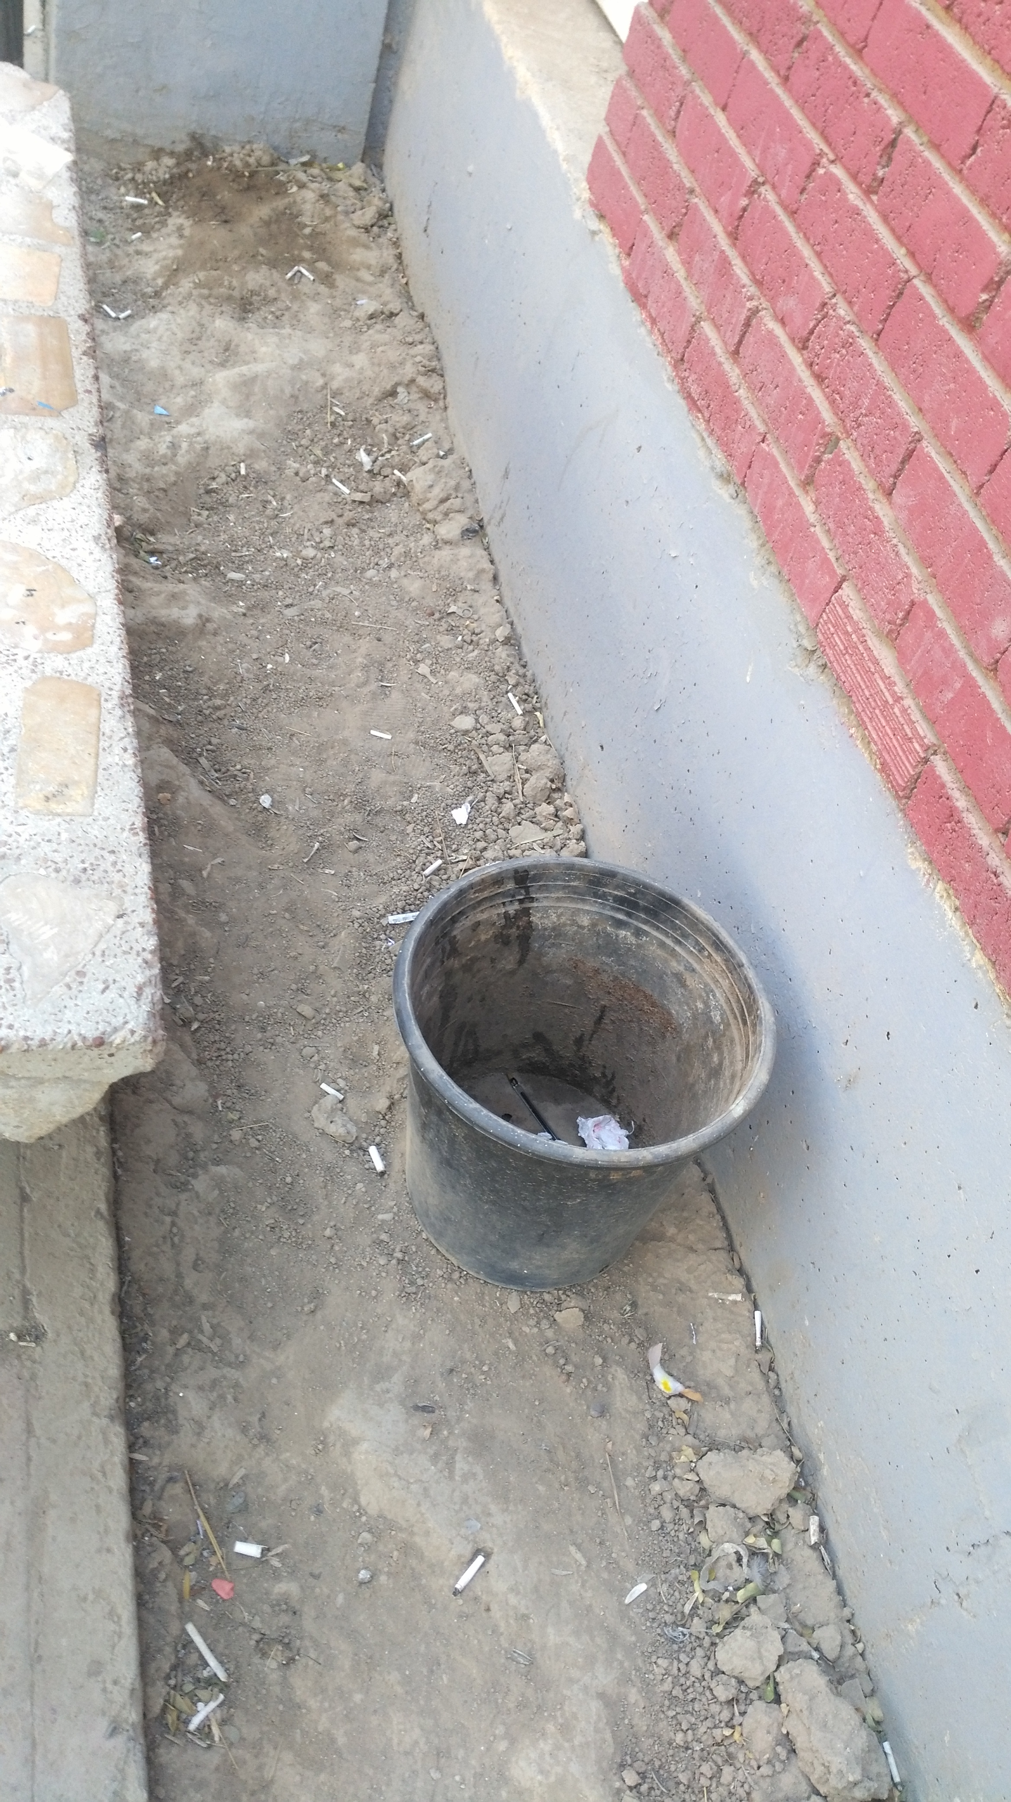

Slide 27
القدوة الحسنة :
يجب أن يكون لك فرد منا قدوة حسنة لنفسه ولا يوجد قدوة افضل من رسول الله محمد (صلى الله عليه وسلم) إذ قال : ((تنظفوا فأن الإسلام نظيف))
فمن واجبنا ان نتوقف عن الإساءة إلى البيئة في محيط الجامعة أو خارجها كما لا نسمح لأي شخص تحت إي ظرف برمي المخلفات في غير المكان المخصص لها.

Slide 29
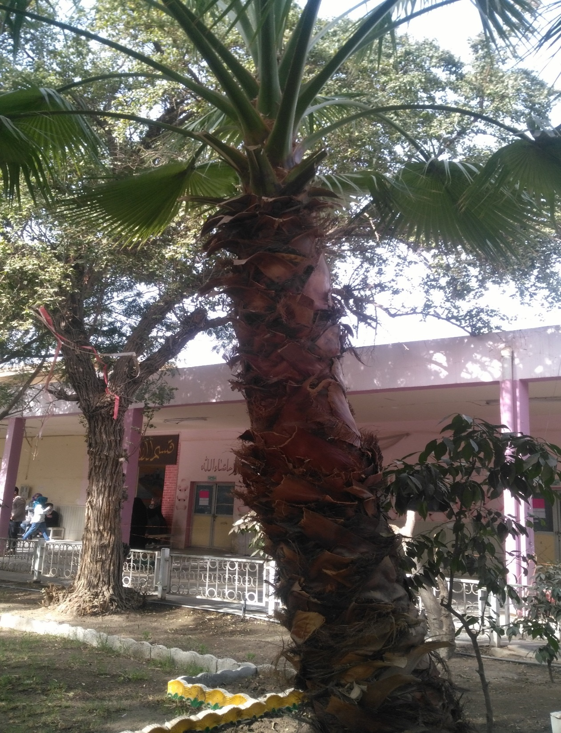

Slide 35
الختام :
نتمنى أن يكون هناك شعور لكل واحد منا بواجبه تجاه البيئة والوطن لكي تكون هناك بيئة لاتشكو من العلل وتتبدل إلى بيئة جميلة وصحية ينقصها الخلل .

